Slide 1
Upbit HTS 개발

Slide 2
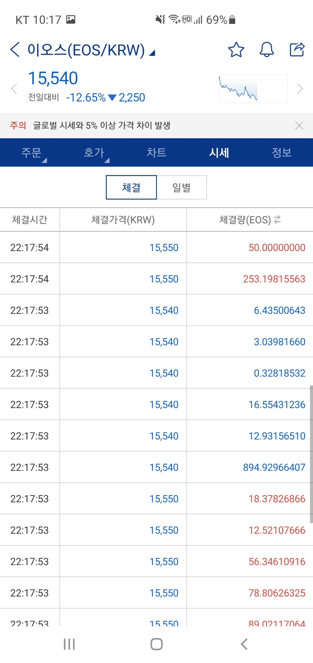
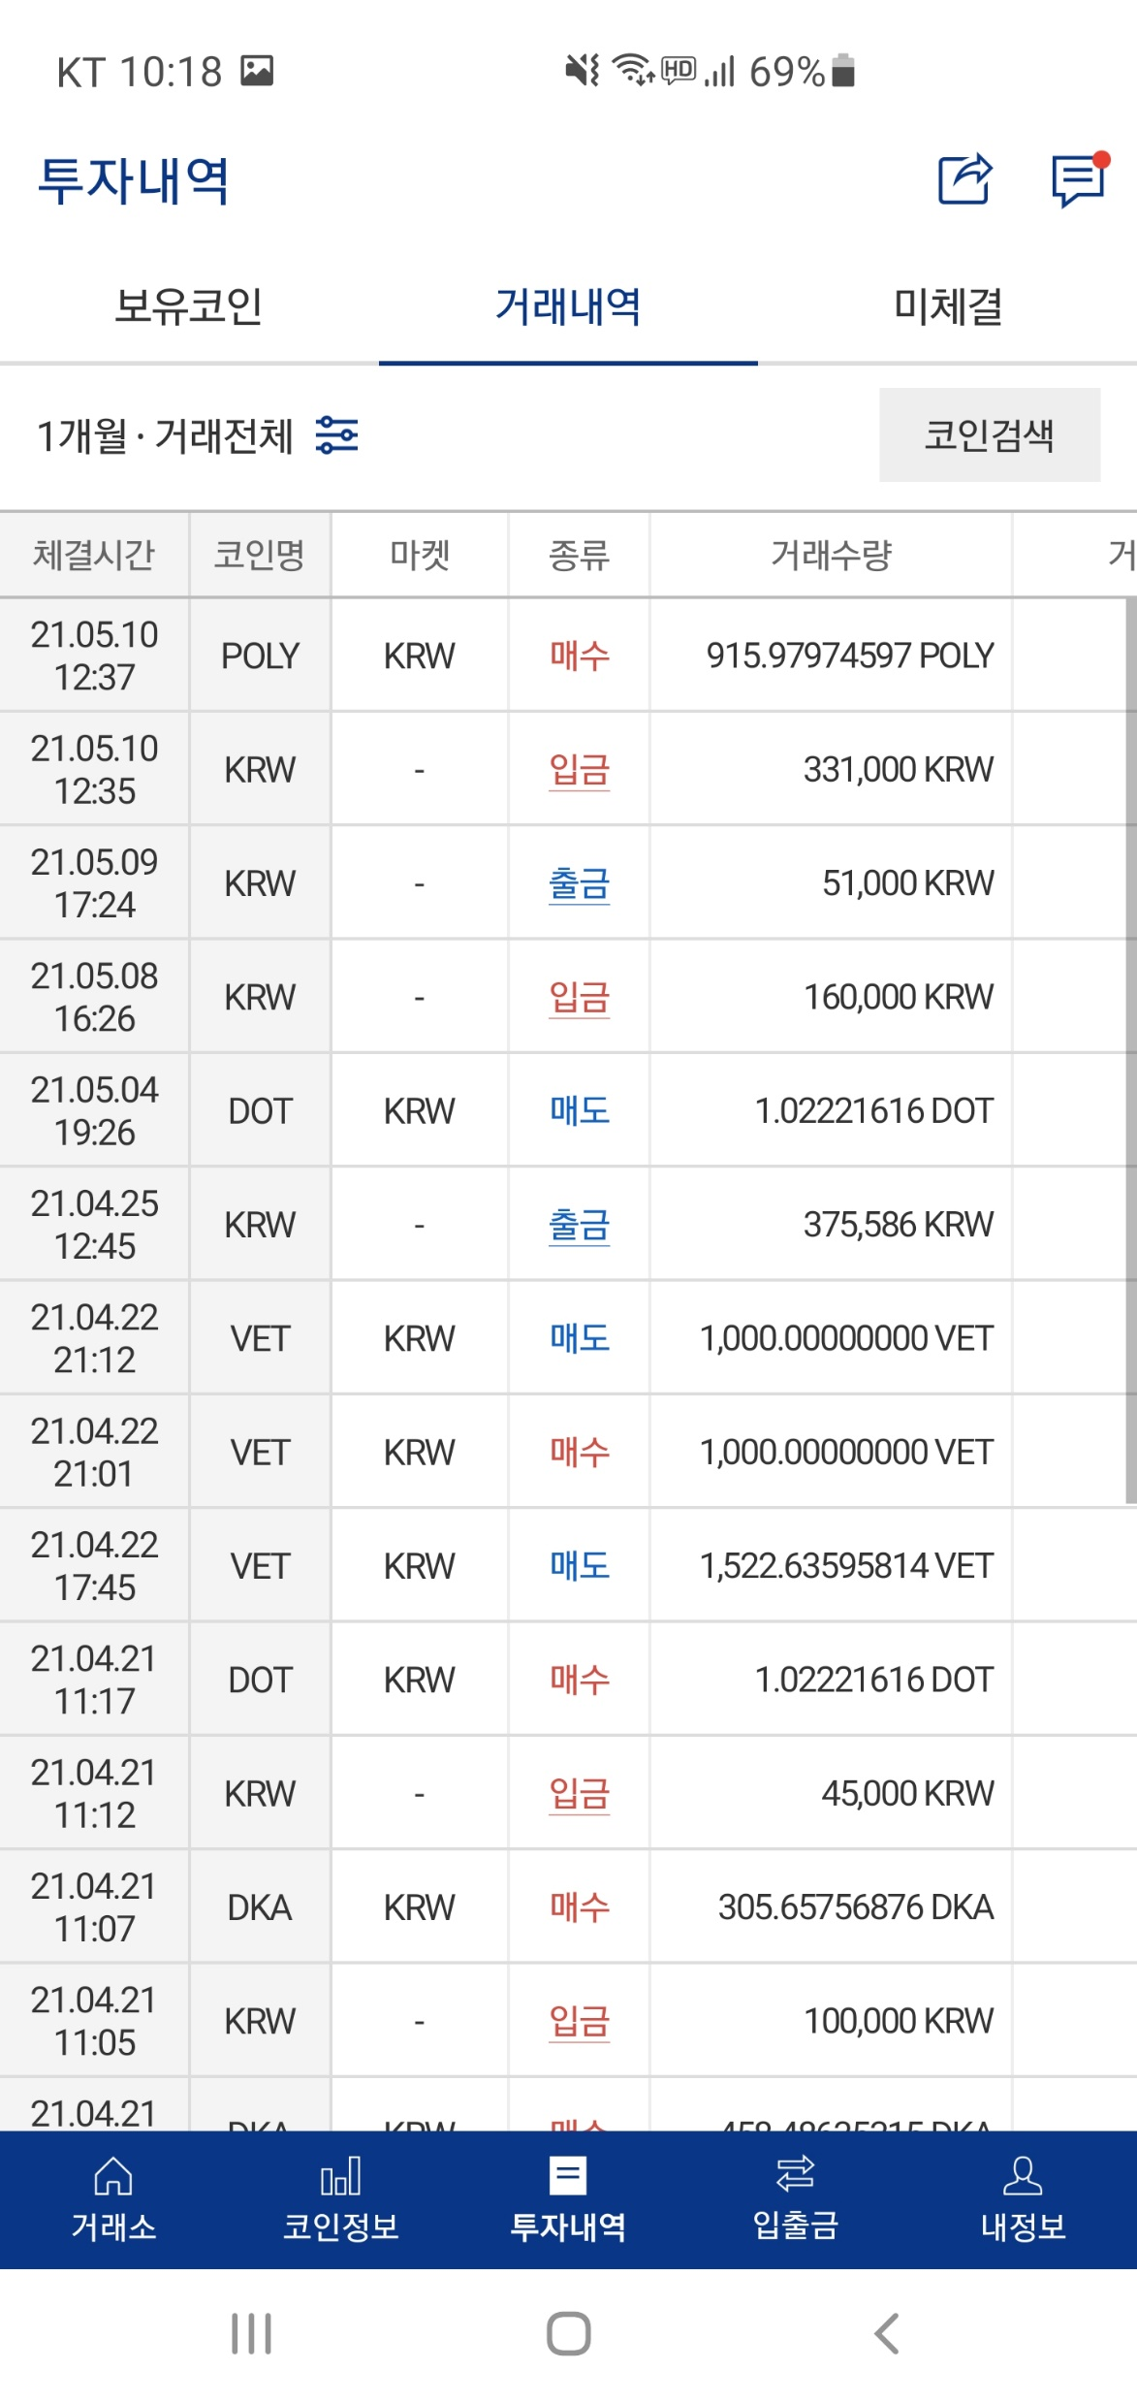
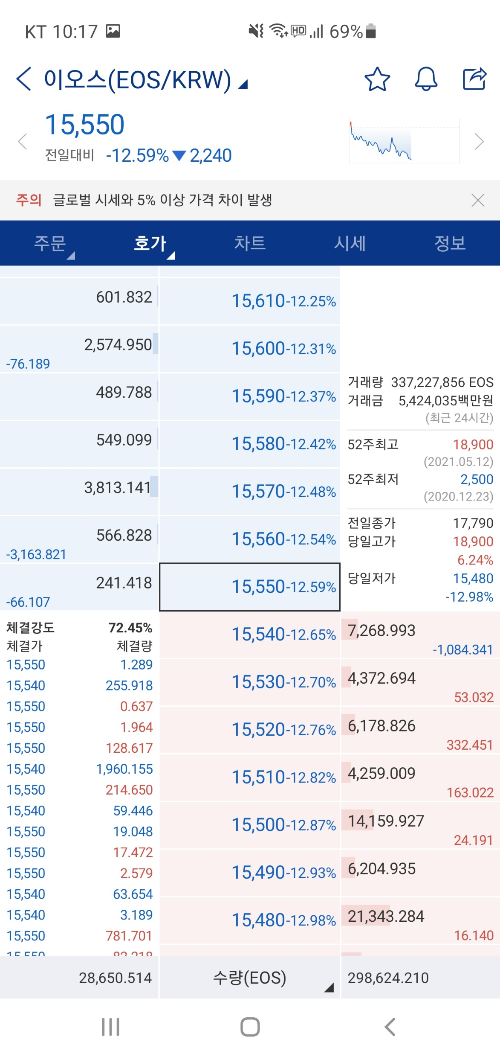
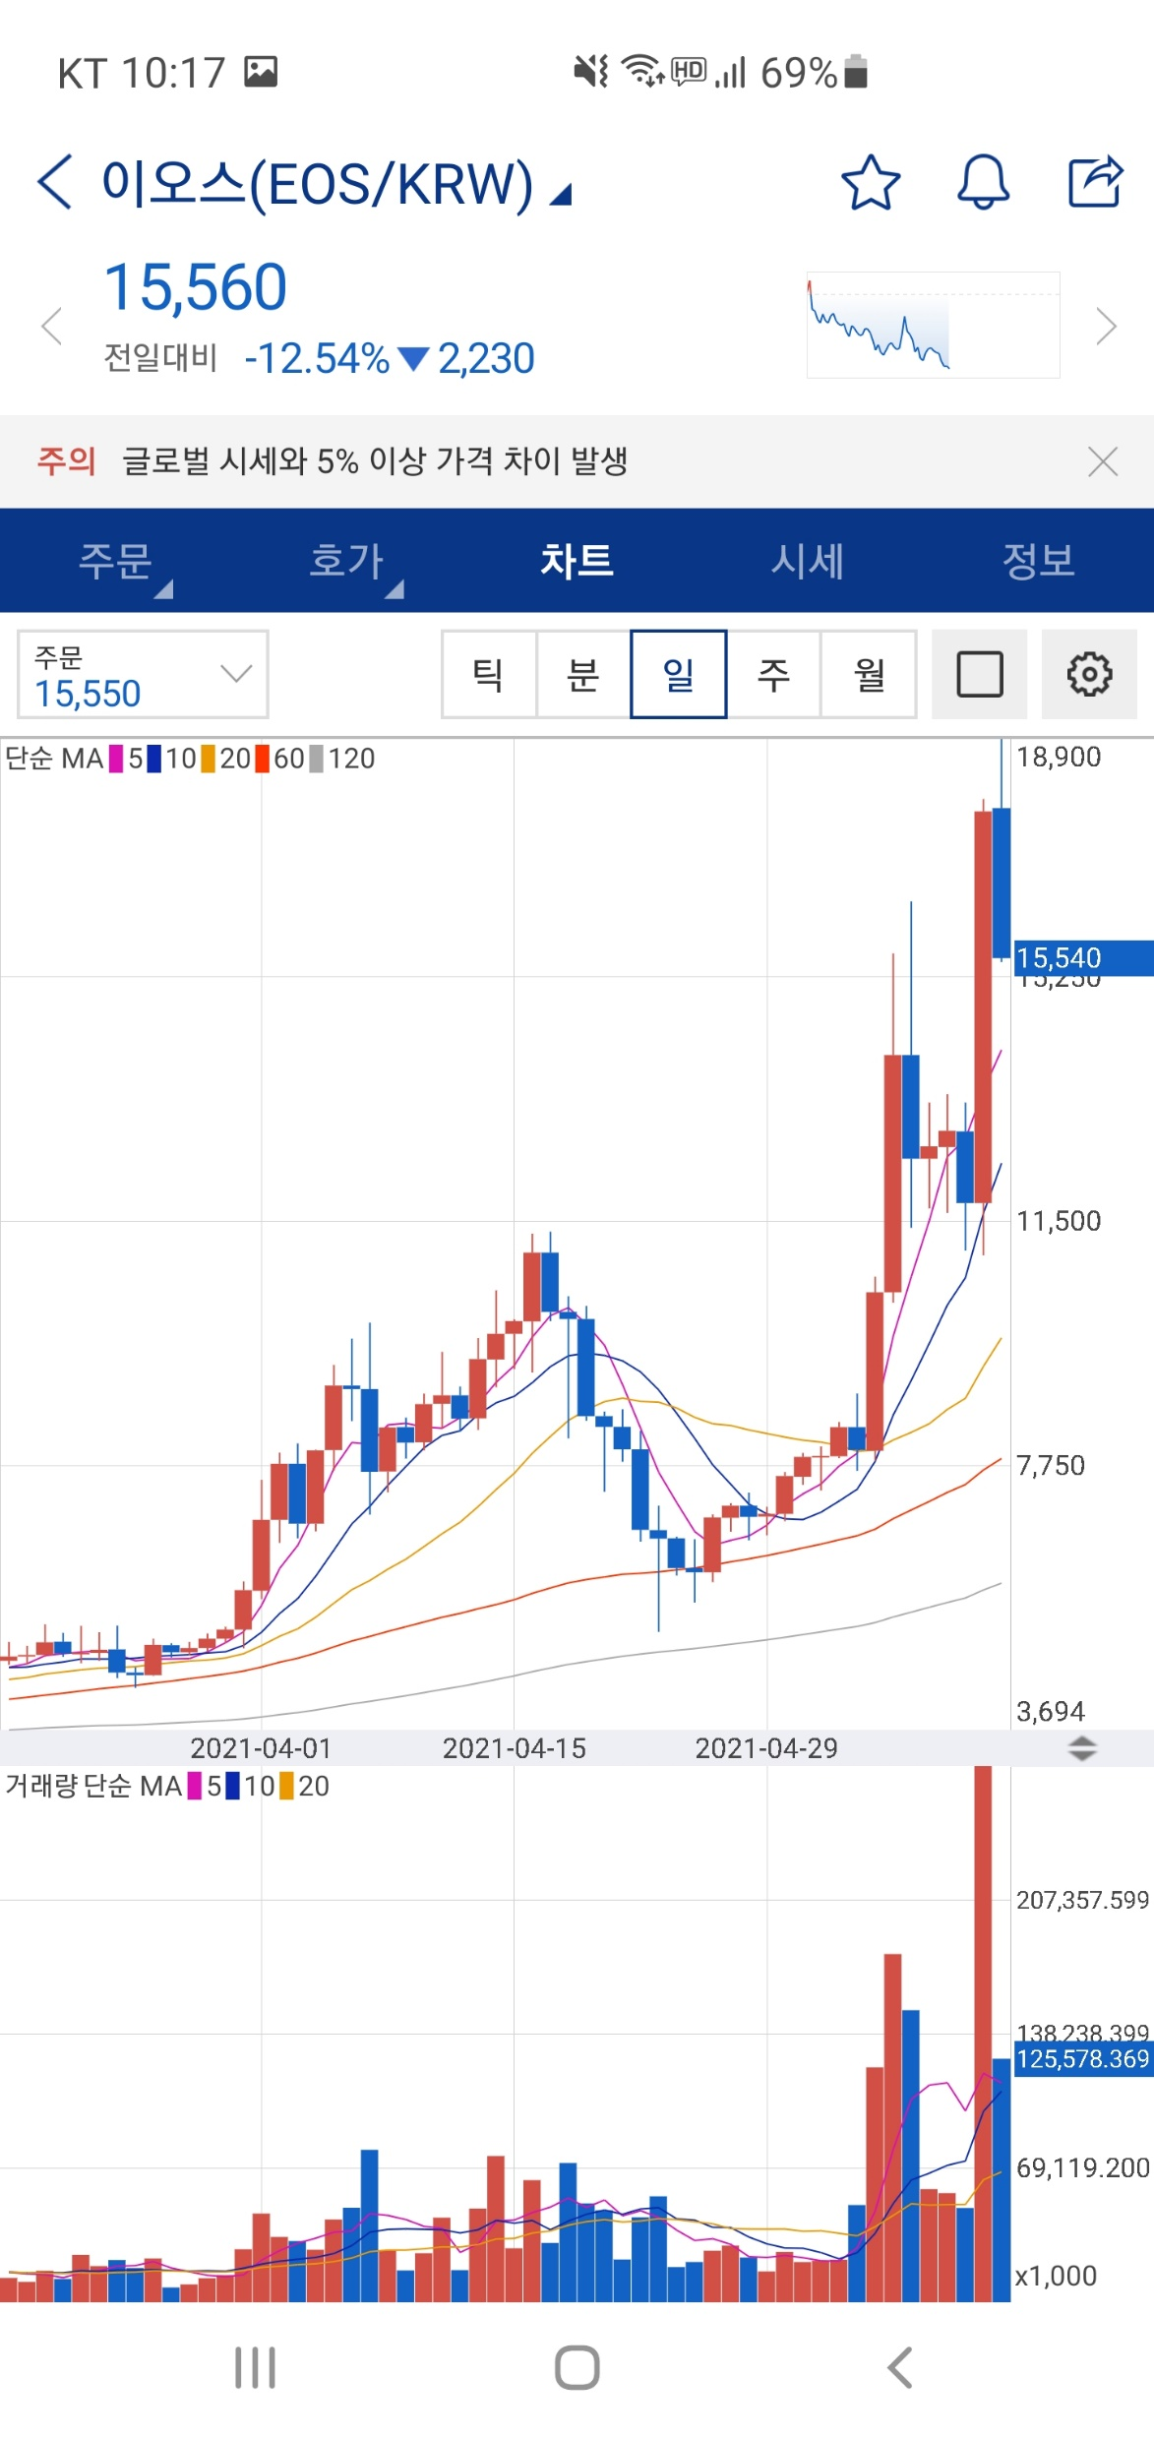
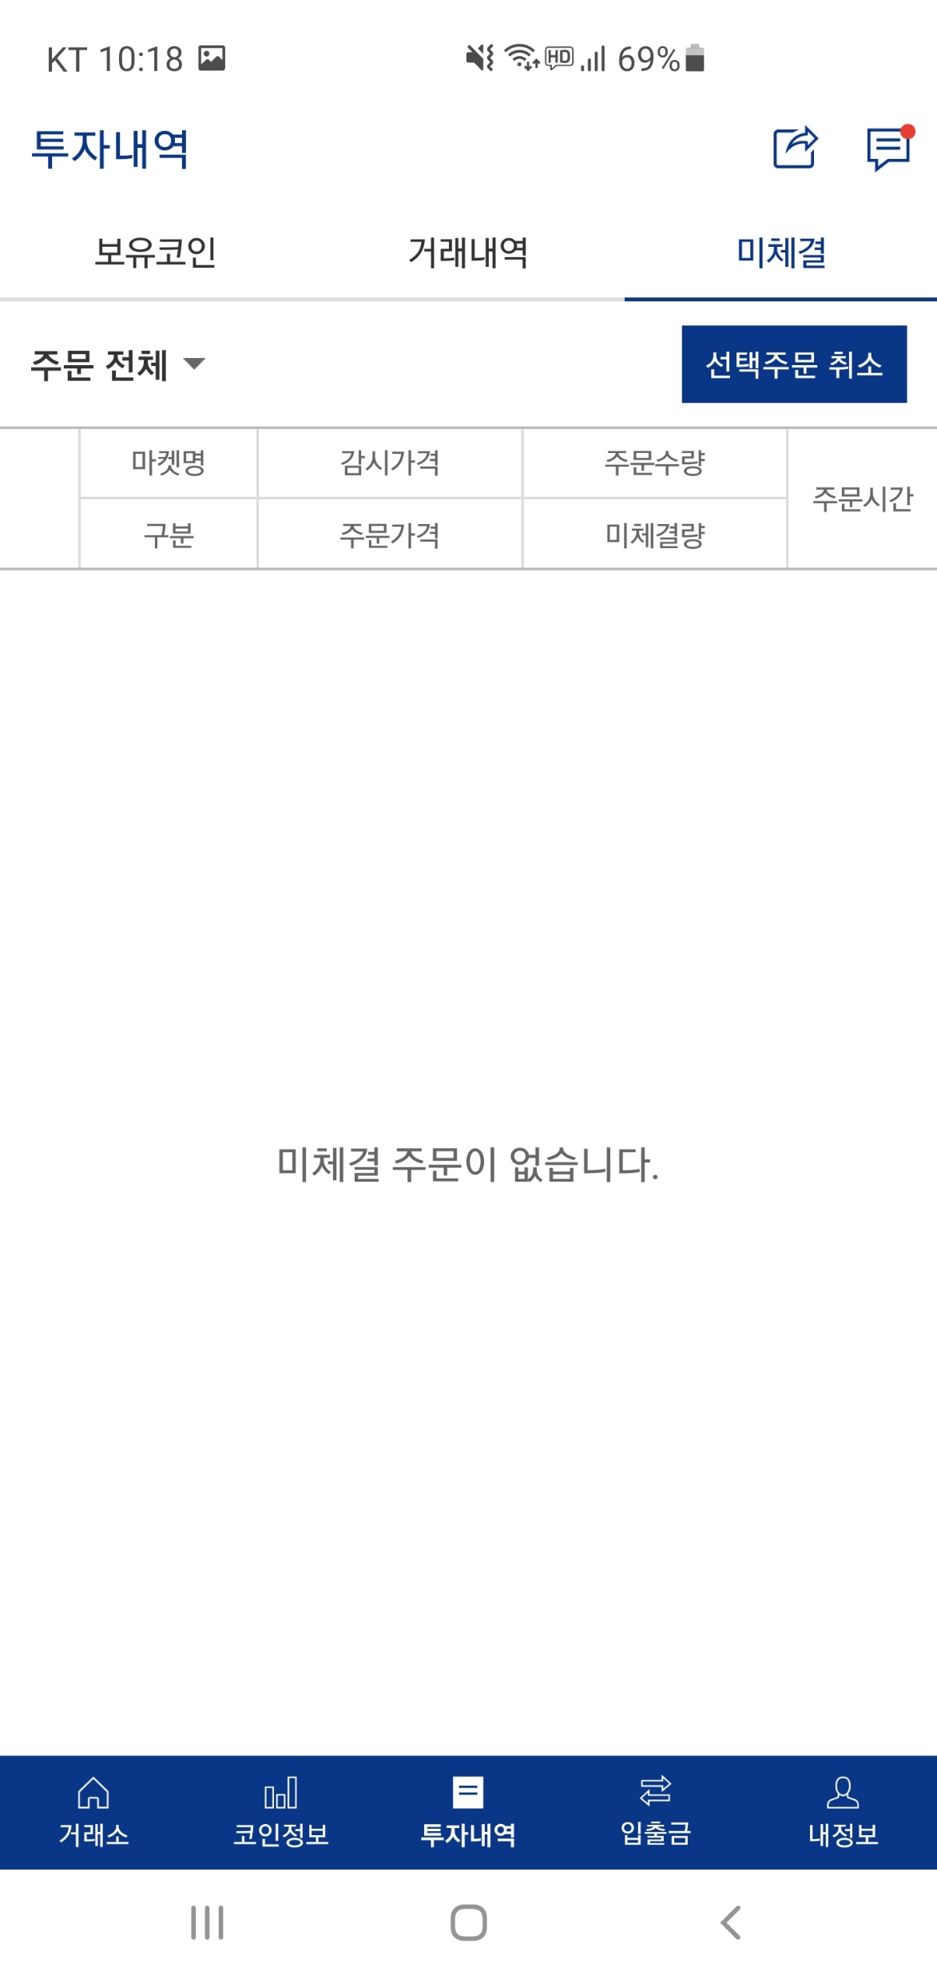
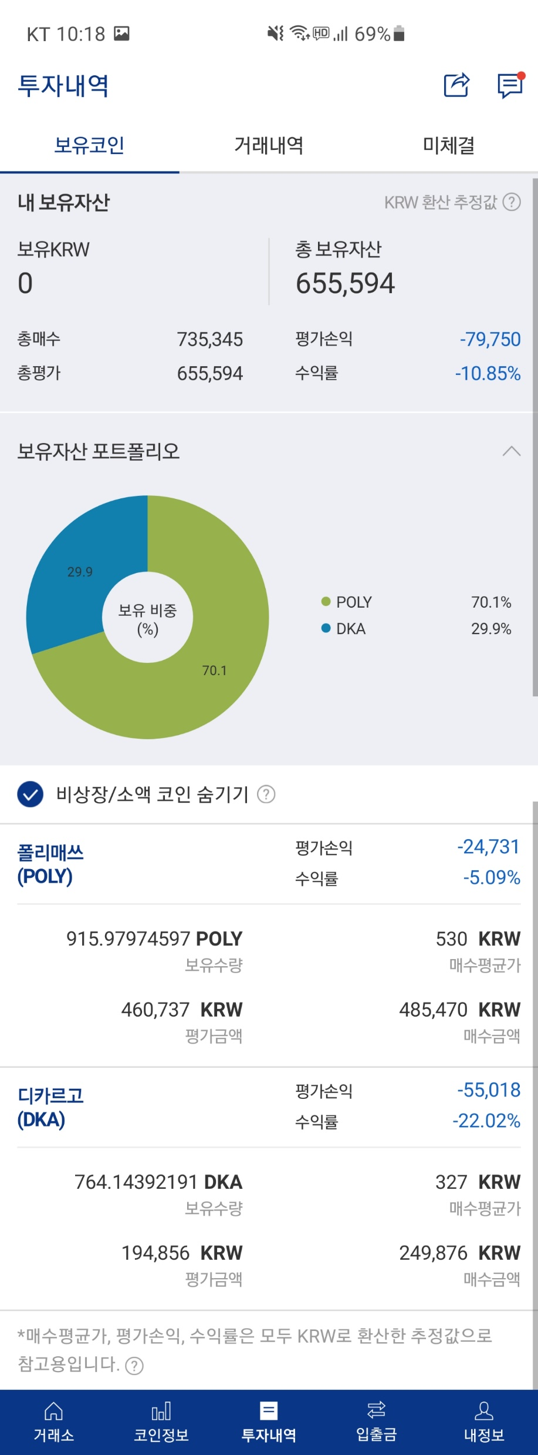
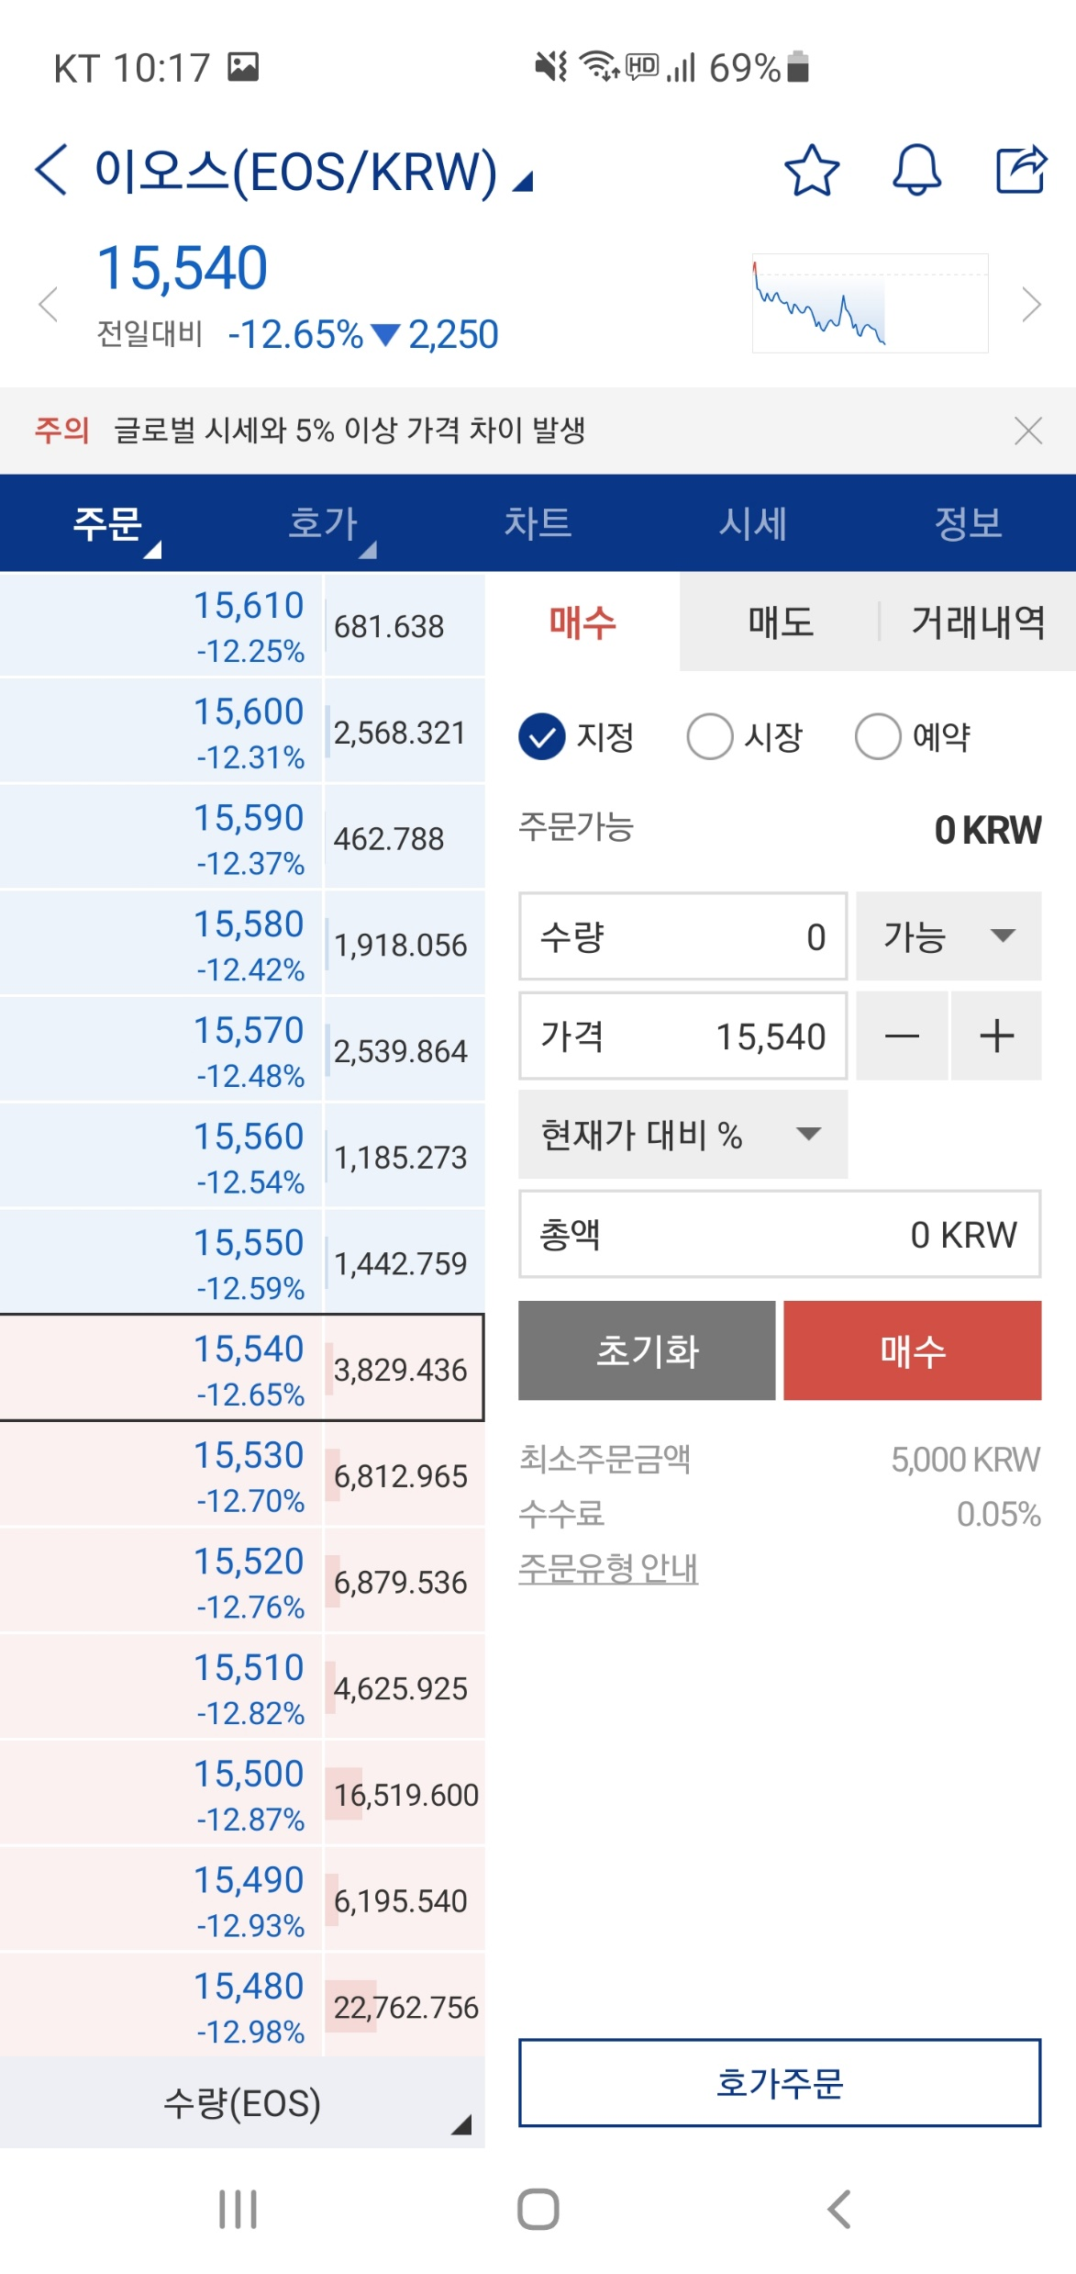
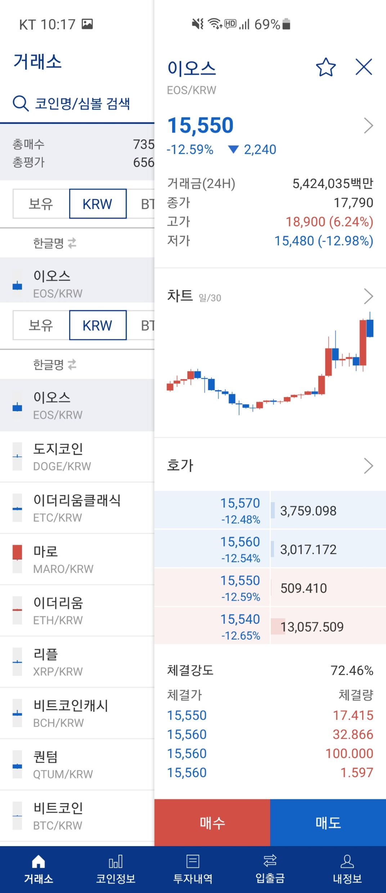
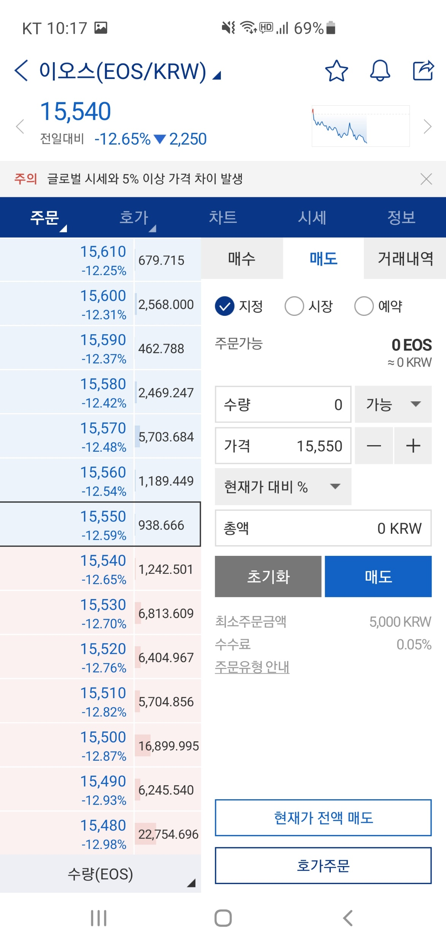
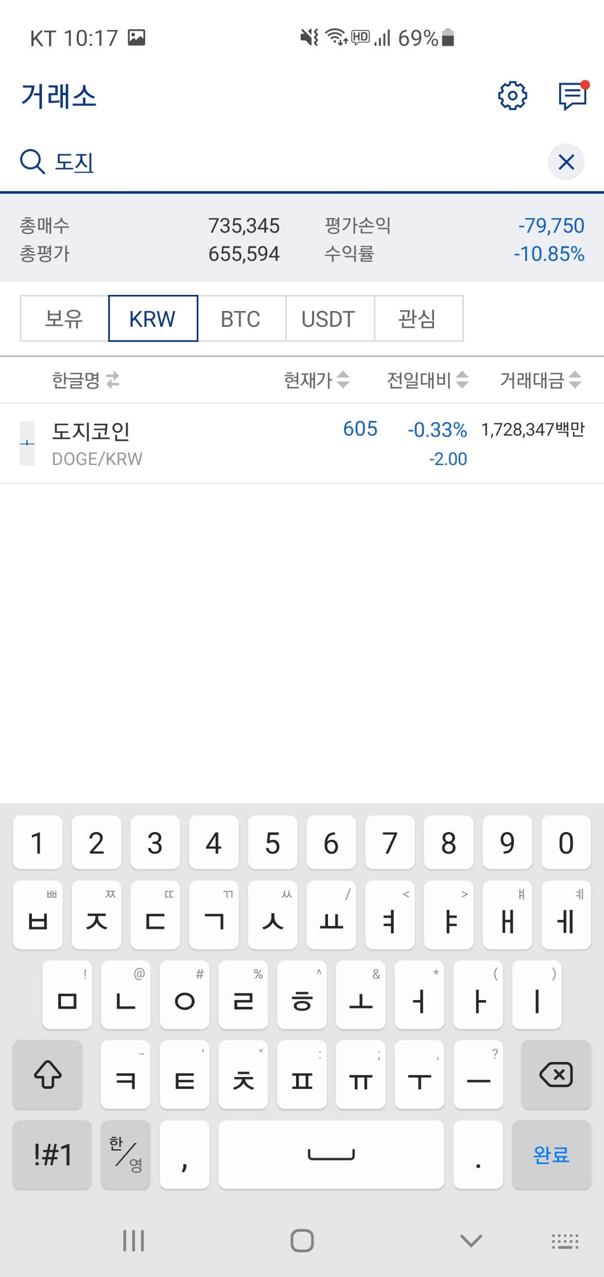
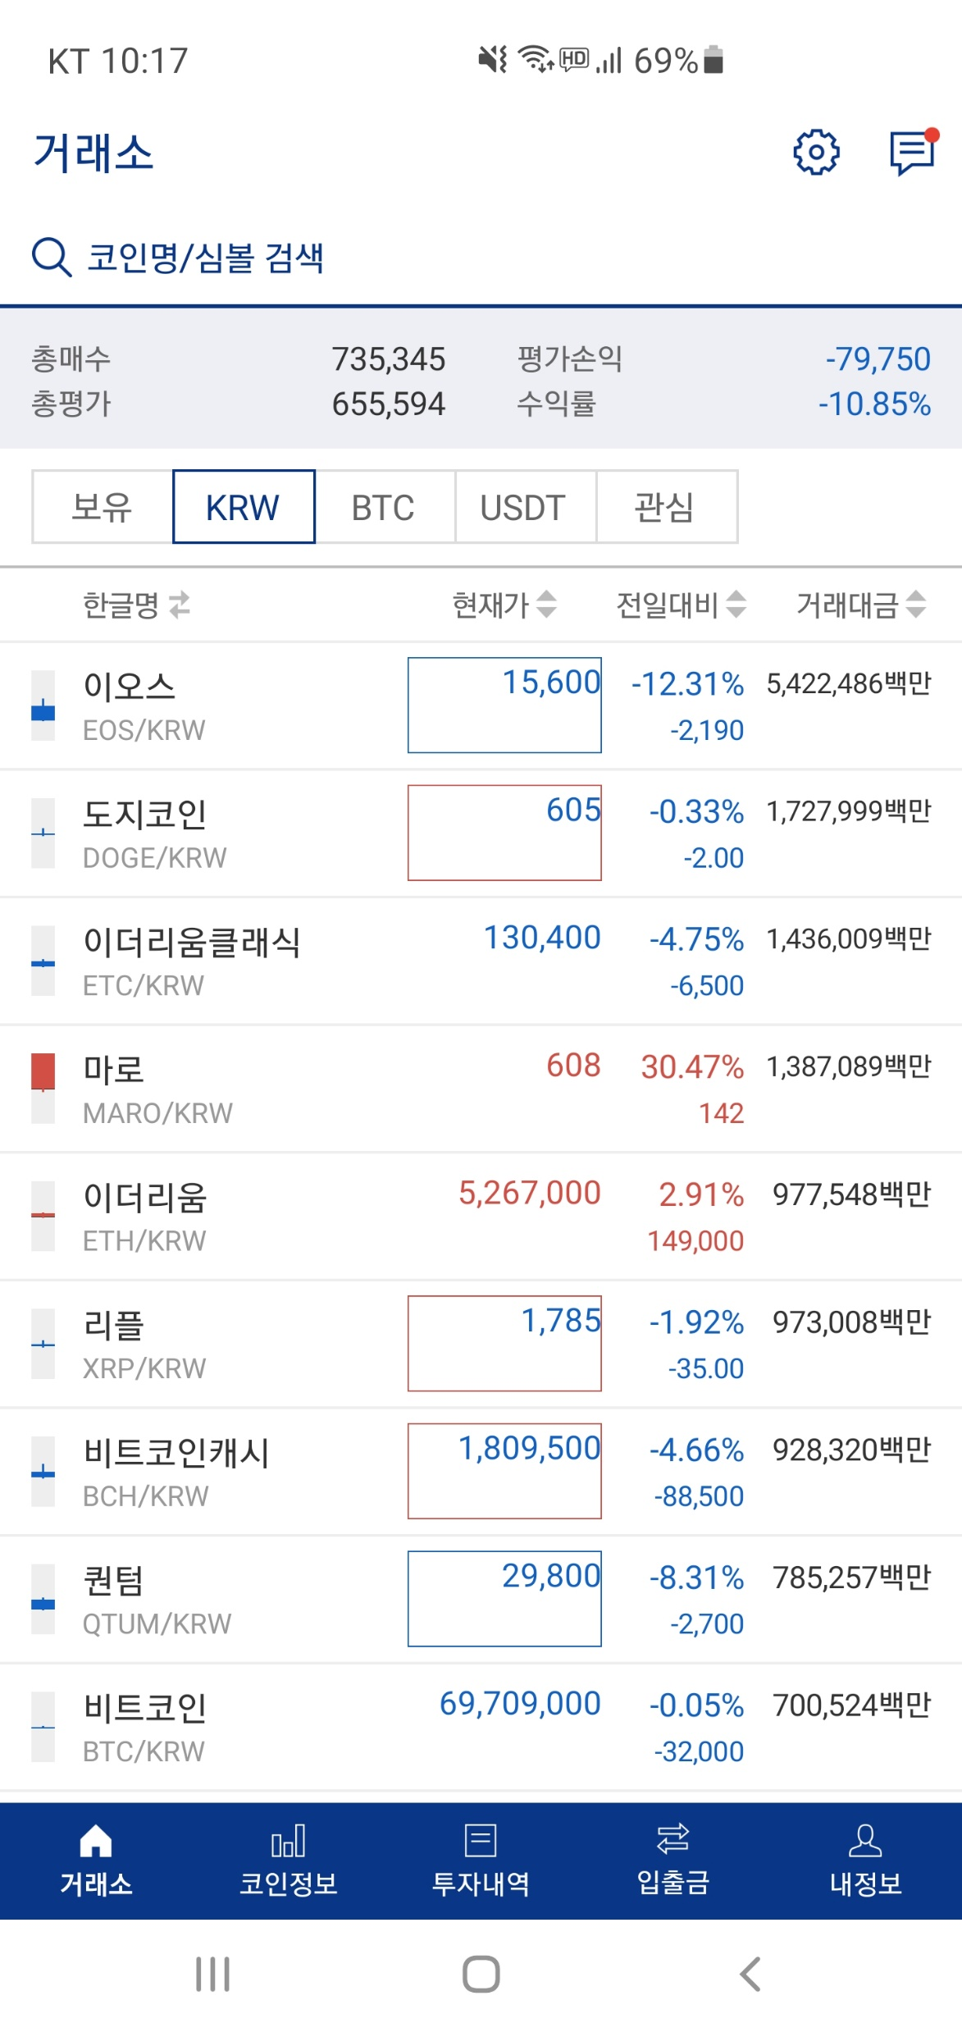

Slide 3

메인화면

Slide 4
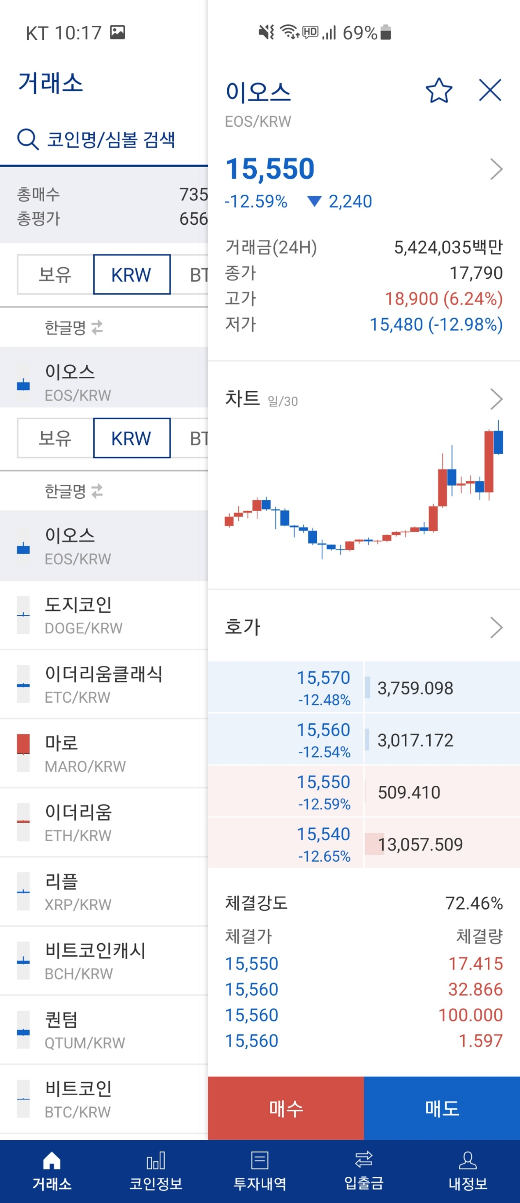
메인화면
코인 검색
코인명 현재가 전일대비 거래대금
이오스 15,600 -12.31% 5,422,486백만
이오스 15,600 -12.31% 5,422,486백만
이오스 15,600 -12.31% 5,422,486백만
이오스 15,600 -12.31% 5,422,486백만
이오스 15,600 -12.31% 5,422,486백만
이오스
EDS/KRW
15,550
-12.59% -2,240
거래금(24시간)
5,424,035백만
종가
17,790
고가
18,900 (6.24%)
고가
15,480 (-12.98%)
차트
호가
거래소
투자내역
입출금
자동매매
내 정보

